Slide 1
Jira – Versiones Alfanuméricas
Luego de la migración de código en Jira al esquema AGSP v2, sólo se aceptan números de version / reléase numéricos.
Para el caso de los proyectos de EP&T se debe solicitar la excepción de volver al esquema anterior dónde sí se aceptan las versiones alfanuméricas.
Se debe abrir un ticket del tipo task a EDS, componente “Jira” (ver Imagen 1)
Y poner el texto
“NOTE:
Project admin [~gprada] and/or [~mcespedes] can OK this request.
Please roll back the following projects so that we can use alphanumeric versions/releases https://forge.avaya.com/projects/EPTCONDUIT”
No olvidar poner en el loop a los involucrados en el proyectos dentro del ticket con loop @USUARIOAVAYA

Slide 2
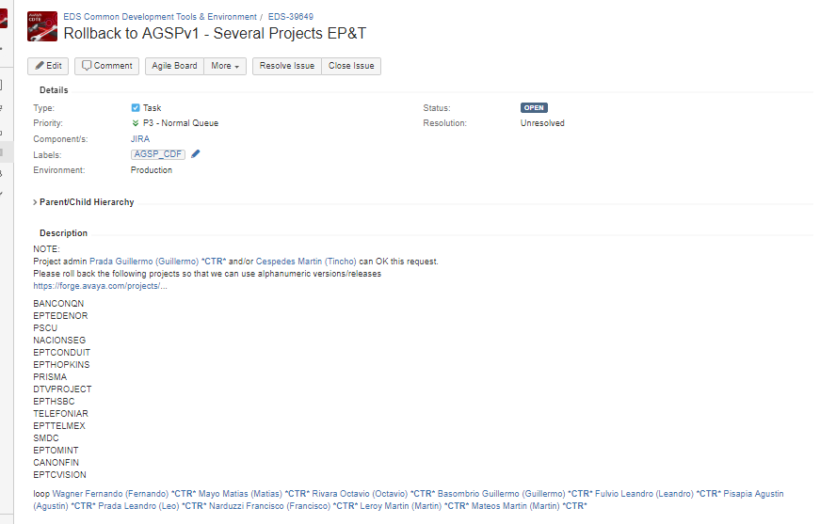
Jira – Versiones Alfanuméricas (Cont.)
Imagen 1
[FIN DEL TIP]

